Slide 1

JÉZUSSAL
JÁRNI
ÍRTA: CORDELL LIEBRANDT
NŐK NEMZETKÖZI
IMANAPJA
2019. MÁRCIUS 2.
Notes:
Jézussal járni
Rövid történetünk egy fiatal nőről szól, aki főiskolára szeretett volna menni. Ám szíve megremegett, amikor a jelentkezési lapon a következő kérdéshez ért: - Vezető típus vagy? Őszinte és lelkiismeretes lévén nemet írt a rovatba és a legrosszabbra számítva elküldte a dokumentumot. Legnagyobb meglepetésére a következő választ kapta a főiskolától: - „Kedves pályázónk! A jelentkezési lapok tanulmányozása során kiderült, hogy idén 1452 új vezető hallgatónk lesz. Felvesszük Önt, mert szerintünk feltétlenül szükséges, hogy legalább egy követőjük legyen.”
Egy több, mint 7 milliárd embert számláló világban Isten országának szüksége van Jézust követő emberekre. A gond az, hogy sokan, akik Krisztus tanítványainak valljuk magunkat, legfőbb felelősségünkről - miszerint keresztényként az Ő alázatos követőivé kell lennünk - megfeledkezve, a vezetővé válásra koncentrálunk. A tanítványnak követőként alaposan meg kell ismernie a Mestert és közvetlenül tőle tanulnia, mielőtt vezetővé válna.
Krisztus követői naponta megtapasztalhatják az isteni jelenlét légkörét, melyben imádság és bibliatanulmányozás által megérthetik a tanítványság valódi jelentését és mindazt, amit az Ő követése, ügyének képviselete elvár tőlük. A tanítvány hallgat, figyel és tanul. Előfordulhat, hogy sok mindenben helytelen a nézőpontja és a valódi nagyság megértéséhez másfajta megközelítést, új szemléletmódot kell elsajátítania.

Slide 2
„Lehetetlenség virágzó lelki életet élnünk, amíg az ima nem elménk rendkívüli igénybevétele.”
—Ellen G. White: Bizonyságtételek 2. kötet (1871) 189.o.
Notes:
Az imádság biztosítja az időt a Mester és a tanítvány közötti párbeszédre és az Ő utasításainak átvételére. Ellen White így figyelmeztet bennünket: „Lehetetlenség virágzó lelki életet élnünk, amíg az ima nem elménk rendkívüli igénybevétele.”1 A következőket is írja: „Azoknak, akik a Mester szolgálatában akarnak fáradozni, az eddiginél magasabb, mélyebb és szélesebb tapasztalatra van szükségük. Sokan, akik már tagjai a mennyei családnak, nem tudják, mit jelent az Ő dicsőségét szemlélni és átváltozni dicsőségről dicsőségre.”2
1.Ellen G. White: Bizonyságtételek 2. kötet (1871) 189.o.
2.White: Az evangélium szolgái (1915) 274.o.

Slide 3

„Azoknak, akik a Mester szolgálatában akarnak fáradozni, az eddiginél magasabb, mélyebb és szélesebb tapasztalatra van szükségük. Sokan, akik már tagjai a mennyei családnak, nem tudják, mit jelent az Ő dicsőségét szemlélni és átváltozni dicsőségről dicsőségre.”
—Ellen G White: Az evangélium szolgái (1915) 274.o.
Notes:
„Elbukott emberiségként legmélyebb vágyakozásunk visszakerülni a meghitt isteni légkörbe.” –írja a Női Szolgálatok Osztályának munkatársa. - Szomjúhozunk Isten ismeretére és feltétlen szeretetére. Szeretetre vágyunk és nem akarunk elveszni. Akkor válunk tanítvánnyá, ha sóvárgunk az Istennel való közvetlen kapcsolatra, mint fiai és leányai, ha szívből szeretnénk úgy szavainkban, mint tetteinkben Jézushoz hasonlítani. Nem számít, mi az ára tanítványságunknak, ha közösségben élünk Jézussal, az imádság lelki fegyelme olyan közelségbe vonja szívünket az övéhez, hogy követni fogjuk Őt az örökkévalóságba.”— Rebecca Turner
Ahogy a tanítvány Mesterbe vetett bizalma növekszik, kérdések és feltétel nélkül engedelmeskedik és teljesen rábízza magát, az Ő módszerével végzi feladatát. A sikeres, győzedelmes kereszténynek mindenek előtt Jézus lábnyomában kell járnia, Aki ezt mondta: „Én vagyok az út, az igazság és az élet; senki sem mehet az Atyához, hanemha én általam.” (János 14:6).
Ma délelőtt a Lukács 9:57-62 igeszakasz tanulmányozása közben megismerjük Krisztus három tanítványát, és vele folytatott párbeszédüket. Ez a három példa feltárja előttünk a valódi tanítványság mibenlétét.

Slide 4
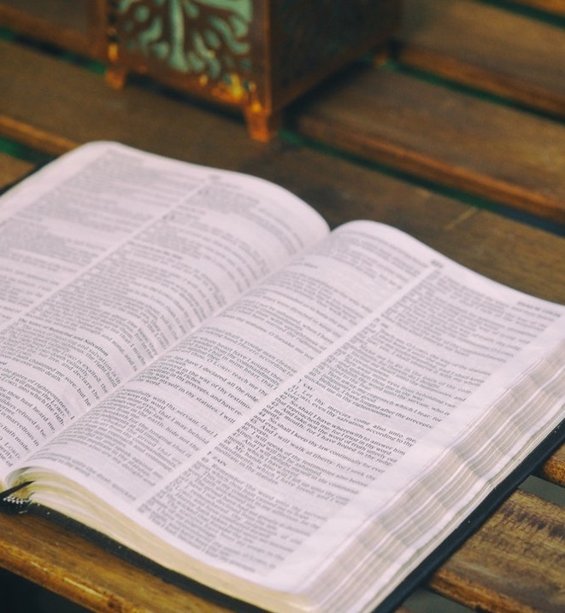
Lukács 9:57-62
⁵⁷ Lőn pedig, mikor menének,
valaki monda néki az úton: Követlek
téged Uram, valahová mégy!
⁵⁸ És monda néki Jézus: A rókáknak
barlangjuk van, és az égi madaraknak
fészkük; de az ember Fiának nincs
fejét hová lehajtania.
Notes:
Lukács 9:57-62
⁵⁷ Lőn pedig, mikor menének, valaki monda néki az úton: Követlek téged Uram, valahová mégy!
⁵⁸ És monda néki Jézus: A rókáknak barlangjuk van, és az égi madaraknak fészkük; de az ember Fiának nincs fejét hová lehajtania.

Slide 5
Lukács 9:57-62
⁵⁹ Monda pedig másnak: Kövess engem. Az pedig monda: Uram, engedd meg nékem, hogy előbb elmenjek és eltemessem az én atyámat.
⁶⁰ Monda pedig néki Jézus: Hadd temessék el a halottak az ő halottaikat: te pedig elmenvén, hirdesd az Isten országát.
Notes:
Lukács 9:57-62
⁵⁹ Monda pedig másnak: Kövess engem. Az pedig monda: Uram, engedd meg nékem, hogy előbb elmenjek és eltemessem az én atyámat.
⁶⁰ Monda pedig néki Jézus: Hadd temessék el a halottak az ő halottaikat: te pedig elmenvén, hirdesd az Isten országát.

Slide 6
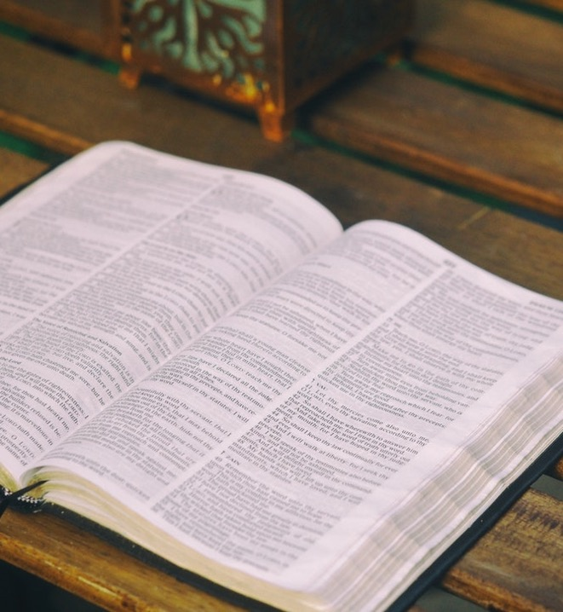
Lukács 9:57-62
⁶¹ Monda pedig más is: Követlek téged Uram; de előbb engedd meg nékem, hogy búcsút vegyek azoktól, akik az én házamban vannak.
⁶² És monda néki Jézus: Valaki az eke szarvára veti kezét, és hátra tekint, nem alkalmas az Isten országára
Notes:
Lukács 9:57-62
⁶¹ Monda pedig más is: Követlek téged Uram; de előbb engedd meg nékem, hogy búcsút vegyek azoktól, akik az én házamban vannak.
⁶² És monda néki Jézus: Valaki az eke szarvára veti kezét, és hátra tekint, nem alkalmas az Isten országára

Slide 7

KÖVESS ENGEM!
57. vers - 1. példa:
Ez az ember elhamarkodottan lelkesedik.
Elhívás nélkül ajánlkozik Jézus követésére.
Notes:
Kövess engem!
57.vers: Az első esetben mindjárt az elhamarkodottan, ösztönösen döntő emberrel találkozhatunk. Kérés nélkül felajánlja Jézusnak, hogy követi Őt. Ezért figyelmezteti Jézus, hogy nem tudja, mit vállal. Szemmel láthatóan fogalma sincs, mivel jár a Vele való élet.

Slide 8

KÖVESS ENGEM!
59. vers 2. példa:
Ennek az embernek más irányú feladatai vannak.
Erős kényszert érez Krisztus követésére, de más felelősségek terhelik.
Notes:
Kövess engem!
59.vers: itt, a második esetben Jézus olyan emberrel találkozik, akit más irányú feladatok terhelnek. Neki Jézus azonnal, még nyomatékosabban megismétli hívását: - Engem kövess! A férfi válaszából azonban kiderül, hogy egy szeretett családtagja elvesztése nyomasztja. Valószínűleg gyászol és el is szeretné temetni apját, mielőtt követné Krisztust. Erős késztetést érez Jézus követésére, de egy másik, sürgetőbb kötelesség felelőssége gyötri. Ez az ember éppen élete kritikus szakaszát éli mag. Össze tudja ezt vajon egyeztetni Jézus követésének szent felelősségével? Tudja, hogy a világon semmi, legyen az bármilyen fontos is, nem állhat közé és Krisztus közé.

Slide 9
KÖVESS ENGEM!
61. Vers 3. példa:
Ez az ember megosztott lelkületű.
Szívesen követné Jézust, de előbb a saját ügyeit szeretné, a saját feltételei szerint rendezni.
Notes:
Kövess engem!
61.vers: A harmadik esetben megosztott lelkű emberrel találkozunk. Kijelenti, hogy szívesen követné Jézust, és ezt ki is fejezi: „Követlek téged Uram.” Mégis vissza szeretne menni a családjához elbúcsúzni. Láthatóan tudja, hogy Krisztus követése a helyes út, először azonban szeretné - saját feltételei szerint – lezárni a saját ügyeit.
Mindezek elfogadható indokok lehetnek Jézus azonnali követésének halogatására. Vajon hányan élünk hasonló kifogásokkal? Vagy hirtelen lelkesedéssel felajánljuk szolgálatainkat, majd nem tartjuk be ígéretünket?

Slide 10

KÖVESS ENGEM!
Elhívás a tanítványságra
A tanítványság ára
A tanítványság következményei
Notes:
Kövess engem!
Ma délelőtt a tanítványság e három vonatkozását fogjuk részletesebben megvizsgálni. Először a tanítványságra való elhívást, majd a tanítványság árát, és végül a tanítványság következményeit.

Slide 11
KÖVESS ENGEM!
„Ha valaki én utánam akar jönni, tagadja meg magát, és vegye fel az ő keresztjét minden nap, és kövessen engem.“
(Lukács 9:23).
Notes:
Kövess engem!
Jézus figyelmeztet, hogy mielőtt elhívására válaszolnánk, számolnunk kell annak árával, és tisztában kell lennünk a következményeivel is. „Ha valaki én utánam akar jönni, tagadja meg magát, és vegye fel az ő keresztjét minden nap, és kövessen engem.“ (Lukács 9:23).

Slide 12
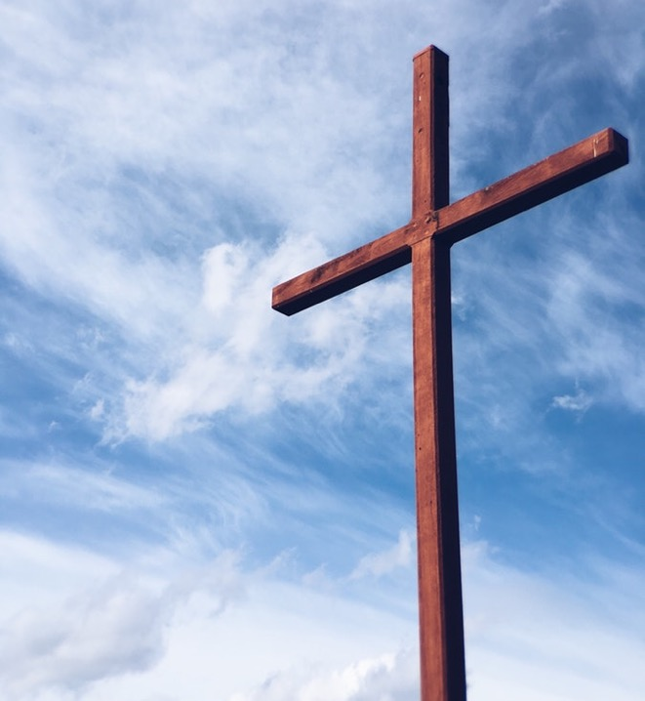
AZ ELHÍVÁS
A tanítványságra való elhívás nem fér össze a határozatlansággal, vagy habozással, és azonnali cselekvést igényel.
Notes:
A tanítványságra való elhívás
Évszázadok óta folyamatosan hangzik az első parancs: - „Kövess engem!”. E jézusi hívásra adott válasz, amiben mindenkinek döntenie kell az életünket leginkább megváltoztató választás. A világ azonban tele van a figyelmünket zajosan követelő hangokkal, időnket, energiánkat és elköteleződésünket igénylő dolgokkal. Sokunk számára vonzó lehet valamilyen szervezethez csatlakozni, érdemes, jó ügyet támogatni, vagy valamilyen új irányzatot követni.
Az elmúlt évszázadok során jó néhány karizmatikus ember nevezte tanítványnak magát, úgynevezett keresztényeket kultikus tisztelet övezett, és a popsztárok is hatalmas rajongótábort vonzanak. Ebben a hangzavarban mégis van egy hang, amely figyelmet követel magának: a tanítványságra való elhívás hangja. Sokan döntenek úgy, hogy figyelmen kívül hagyják a Jézus követésére felszólító hangot, ám az mégis, ahogy már több, mint kétezer esztendeje tovább hangzik. Jézus hívja a férfiakat és nőket: „Kövess engem!”
Simon Péter és fivére, András tapasztalata (Máté 4:18-20) is a tanítványságra való elhívás első esetének példája. Jézus a Galileai-tenger partján, halászat közben talál rájuk, és hívja el őket: „Kövessetek engem, és emberhalászok lesztek!” Máté leírja, hogy azonnal otthagyják hálóikat és követik Őt. Ez az azonnali válasz ismétlődik Jakab és fivére, János elhívásakor is. Rögtön otthagyják a hajójukat és édesapjukat, minden tétovázás nélkül követik Jézust (21-22. v.). Otthagyják munkájukat, javaikat és családjukat. A tanítványságra való elhívás nem fér össze a határozatlansággal, vagy habozással, és azonnali cselekvést igényel.

Slide 13


JÉZUS ELHÍVÁSÁRA VÁLASZOLNI ÉS KÖVETÉSE MELLET DÖNTENI
A LEGFONTOSABB, ÉLETÜNKET LEGINKÁBB MEGVÁLTOZTATÓ DÖNTÉS, AMIT MEGHOZHATUNK.
Notes:
Kövess engem!
Jézus első utasítása tanítványainak az Ő követésére való felszólítás volt. Ugyanez a parancs hangzik felénk is évszázadok óta. E jézusi hívásra adott válasz, amiben mindenkinek döntenie kell az életünket leginkább megváltoztató döntés.

Slide 14
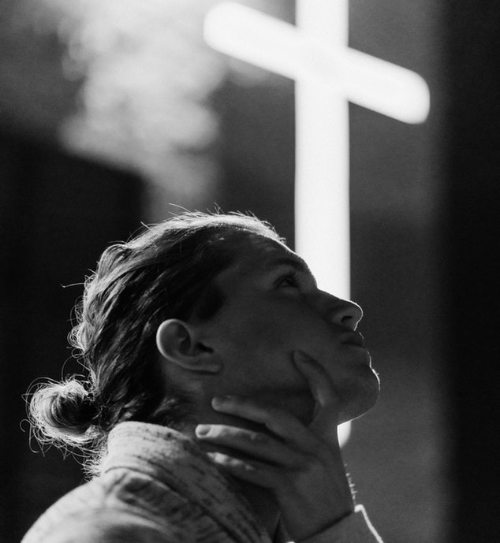
AZ ELHÍVÁS
A tanítványságra való elhívás Istentől ered, és nem embertől.
Notes:
A tanítványságra való elhívás
Azonnal hátrahagynak mindent, mert egy rabbi követésére való elhívás a legnagyobb megtiszteltetés. Ezekben az egyszerű halászemberekben más rabbik nem láttak volna elegendő szellemi képességet és lelki lehetőséget ahhoz, hogy tanítványukká fogadják őket. Megértik, hogy Jézus hívása azt jeleni: érdemesek vagytok rá, hogy a tanítványaim legyetek, hogy rabbik legyetek, akárcsak én, hogy nevemben továbbvigyétek szolgálatomat, ha én már nem leszek veletek. A Megváltó új szövetségesi kapcsolatra hívja népét. A tanítványságra való elhívás Istentől ered, és nem embertől. Krisztus hívja el a férfiakat és nőket, hogy önmagukat megtagadva vegyék fel keresztjüket és kövessék Őt. A tanítványságra való elhívás felhívás engedelmességre. Jézus hív és mi engedelmeskedünk.
Ahogy Pétert és Andrást, minket is emberhalászatra hív Jézus. Jézus sokakat elhív, hogy tanítványaként kövessék Őt. Nem mindenki hajlandó azonban teljesen elkötelezni magát, vagy új tanítványokat képezni, bár úgy tűnhet, hogy tanítványságban járnak. Egyesek ámulatba ejtő csodatételei miatt követik Jézust, mások magas pozíciót remélnek országában, megint mások pedig puszta kíváncsiságból követik Őt.

Slide 15

AZ ÁR
57. vers 1. eset
A tanítványság ára minden és mindenki elhagyása a szűkölködés és önfeláldozás életformájáért.
Notes:
A tanítványság ára
57.vers, az 1. eset: A Lukács 9:57 igeversben azt olvassuk, hogy Jézus és tanítványai éppen úton voltak, amikor valaki önként jelentkezett, hogy tanítványaként követi Jézust. „Követlek téged Uram, valahová mégy!”- ígéri elhamarkodott lelkesedéssel.
Kíváncsiak vagyunk, vajon miért nem érdekelte Jézust, hogy a férfi önként jelentkezett tanítványi szolgálatra, bár Ő nem kérte ezt az embert, hogy kövesse Őt. Nagyon figyelmesen kell megvizsgálnunk Jézus válaszát az 58. versben: „A rókáknak barlangjuk van, és az égi madaraknak fészkük; de az ember Fiának nincs fejét hová lehajtania.” Krisztusnak semmije sincs, amit ezen a világon felajánlhatna neki. Jézus látja, hogy a férfi elhamarkodottan döntött, és nincsen tisztában Krisztus követésének árával. Az Úr olvas az önként jelentkező szívében és tudja, hogy nem áll készen a szükséges áldozatok meghozatalára.
A tanítványság ára minden és mindenki elhagyása a szűkölködés és önfeláldozás életformájáért.

Slide 16
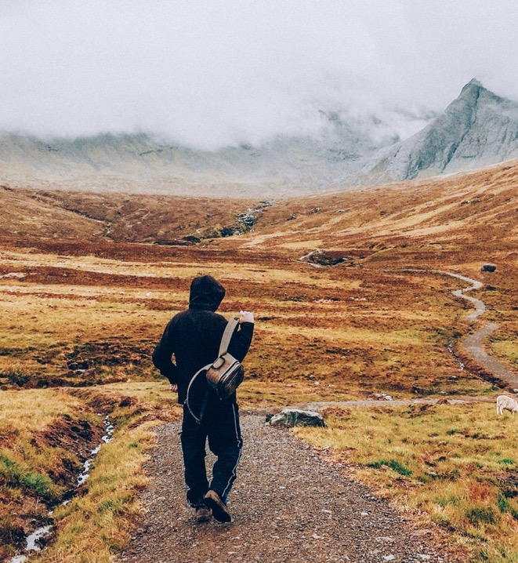
AZ ÁR
„Az olcsó kegyelem a gyülekezet ellensége, mert semmit sem vár el tőlünk. Bocsánatot kínál bűneinkre, anélkül, hogy engedelmességet és tanítványságot követelne tőlünk.
–Dietrich Bonhoeffer
Notes:
A tanítványság ára
A statisztikák szerint a Krisztus halála és feltámadása óta eltelt több, mint kétezer esztendő során mintegy 43 millió keresztény lelt mártírhalált, akik az árával mit sem törődve Krisztus követése mellett döntöttek. Még napjainkban is hallunk híreket szerte a világon mártírokról, akiket hitük miatt ölnek meg, vagy börtönöznek be.
1945 Április 9.-én hét férfit akasztottak fel a náci Németországban. Azért kerültek bitófára, mert az evangélium mellett kiállva szembeszálltak Hitler náci rezsimjével. Köztük volt egy Dietrich Bonhoeffer nevű fiatal lelkész is, aki a leginkább elgondolkodtató és kényelmetlenül kínos könyvet írta, A tanítványság ára címmel. Művében figyelmeztet Krisztus követésének hatalmas árára és óva int az olcsó kegyelem hamis eszméjétől.
Azt írta, az olcsó kegyelem a gyülekezet ellensége, mert semmit sem vár el tőlünk. Bocsánatot kínál bűneinkre, anélkül, hogy engedelmességet és tanítványságot követelne tőlünk.

Slide 17
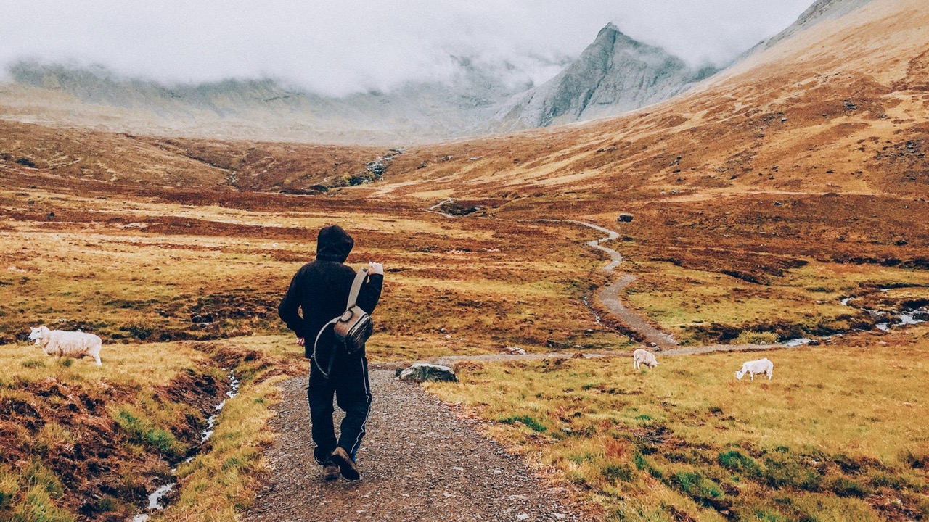
AZ ÁR
A TANÍTVÁNYSÁG ÁRA: minden egyes nap hallgatni a felszólításra, hogy vegyük fel keresztünket és kövessük Őt.
Notes:
A tanítványság ára
Azoknak, akik könnyűnek és jó élethez vezetőnek gondolják a kereszténységet, alaposan el kell gondolkodniuk Krisztusnak ugyanebben a fejezetben korábban lejegyzett szavain. A Lukács 9:23-25 igeversekben Jézus azt mondja, hogy ha követni szeretnénk Őt, készségesen félre kell tennünk személyes kényelmünket és naponta fel kell vennünk keresztünket. A tanítványság ára minden egyes nap hallgatni a felszólításra, hogy vegyük fel keresztünket és kövessük Őt. Jézus azt is hozzáteszi, hogy semmit sem használ az embernek, ha bármilyen világi gazdagságot szerez, de az örökkévalóságot elveszíti.
A tanítványság legnehezebb része vitathatatlanul annak elfogadása, hogy semmi világi nyereség nem származik belőle. Ez nagyon nagy ellentétben áll emberi természetünkkel. Mindnyájan erősen vágyunk az előrehaladásra, életünk folyásának kézben tartására és arra, hogy keményen megdolgozzunk életünk anyagi kényelméért.

Slide 18
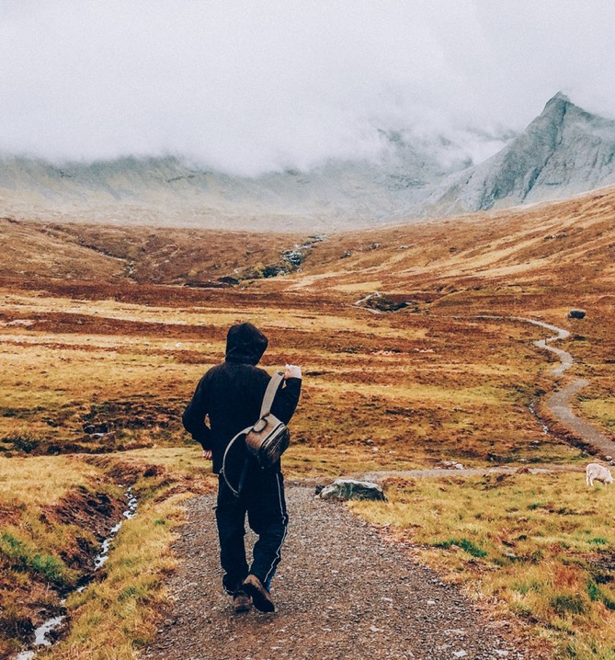
AZ ÁR
A tanítványság ára az ELSZAKADÁS
korábbi életünktől.
Notes:
A tanítványság ára
A tanítványság ára az elszakadás korábbi életünktől. Vagyis megváltozik értékrendünk, meg kell változnia, hogy a Krisztusnak való engedelmesség kerüljön az első helyre.

Slide 19
AZ ÁR
„Semmit sem ér az a vallás, amely nem ad semmit, nem kerül semmibe és nem szenved el semmit.”
/Martin Luther/
Notes:
A tanítványság ára
Martin Luther mondta egyszer: „Semmit sem ér az a vallás, amely nem ad semmit, nem kerül semmibe és nem szenved el semmit.”

Slide 20
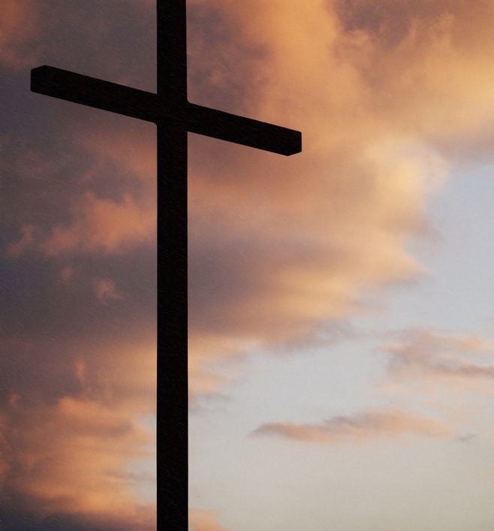
AZ ÁR, AMIBE JÉZUSNAK KERÜLT…
…a mennyei angyalok dicsérete és hódolata,
AMIT bántalmazással, gúnyolódással és megvetéssel teli életre CSERÉLT.
…a mennyei dicsőség és pompa,
AMIT szenvedéssel teli, alázatos életre CSERÉLT.
Notes:
Az ár, amit maga, Jézus fizetett
A tanítványság árának megvitatása során figyelembe kell vennünk azt az árat is, amit Krisztus maga fizetett azért, hogy biztosítsa számunkra az Ő tanítványává válás lehetőségét.
Tanítványságunk lehetőségének ára Jézus számára az volt, hogy bántalmazással, gúnyolódással és megvetéssel teli életre cserélte a mennyei angyalok dicséretével, imádatával és hódolatával élt életét.
Jézusnak a mennyei ragyogás és dicsőség feladásába került a tanítványságunk lehetősége. Mindezt szenvedéssel teli, alázatos életre cserélte értünk.

Slide 21
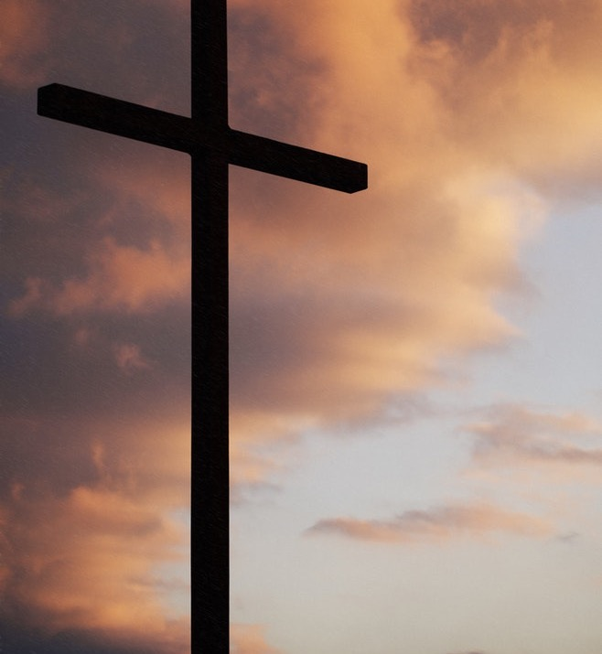
AZ ÁR, AMIBE JÉZUSNAK KERÜLT…
…mennyei Atyjával való egysége,
AMIT az Atyától elválasztó falra CSERÉLT.
…teljes élete,
amit a keresztfán elszenvedett halálra CSERÉLT.
Notes:
Az ár, amit maga, Jézus fizetett
Tanítványságunk lehetőségének érdekében Jézus az Atyával való egység elhagyásának árát fizette és a tőle elválasztó falra cserélte.
Tanítványságunk lehetőségének ára Jézusnak teljes életébe került, amit a keresztfán elszenvedett halálra cserét.
Jézus szereti az elveszetteket és hajlandó volt a bűn árát megfizetni, hogy megváltson bennünket. Ennyire értékesnek tart bennünket.

Slide 22
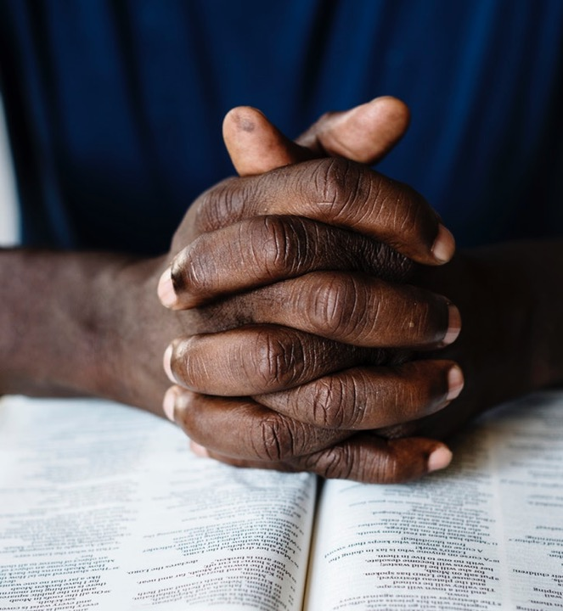
A KÖVETKEZMÉNYEK
60. vers, 2. eset
A TANÍTVÁNYSÁG KÖVETKEZMÉNYE, hogy Jézus utasításainak elfogadását tesszük a legeslegelső helyre.
Notes:
A tanítványság következményei
60. vers
2. eset: Az 59. igeversben, a második találkozás egy lehetséges tanítvánnyal, aki elfogadja a felszólítást: „Kövess engem!” Hajlandó követni Krisztust, de ellentétes kötelezettségei vannak, azt mondja, el kell temetnie édesapját. Mivel az apát a halála napján temették el, ez Jézus követésének elhalasztását jelenthette, mert a fiúnak, mint örökösnek még számos elintéznivalója akadt.
A Közel-keleten általános szólás-mondás: „Hadd menjek vissza apámat eltemetni”, minden bizonnyal arra utal, hogy a fiúgyermeknek egészen apja haláláig kötelessége segíteni a gazdálkodásban vagy az üzleti életben. Mindez viszont időbe telik.
A 60. igeversben Jézus igen szokatlan módon válaszol az elhívott tanítvány-jelöltnek. Ezt mondja: „Hadd temessék el a halottak az ő halottaikat: te pedig elmenvén, hirdesd az Isten országát.” Jézus arra utalhatott, hogy a lelki halottak temessék el a halott embert. Egy másik alkalommal Jézus a következőket mondta hallgatóinak: „Ha valaki én hozzám jő, és meg nem gyűlöli az ő atyját és anyját, feleségét és gyermekeit, fitestvéreit és nőtestvéreit, sőt még a maga lelkét is, nem lehet az én tanítványom. És valaki nem hordozza az ő keresztjét, és én utánam jő, nem lehet az én tanítványom.” (Lukács 14:26-27). Ez a fordítás így nagyon nyersnek tűnhet, de Jézus itt azt hangsúlyozza, hogy senki más nem foglalhatja el az első helyet az életünkben. A tanítványság következménye, hogy Jézus utasításainak elfogadását tesszük a legeslegelső helyre.

Slide 23
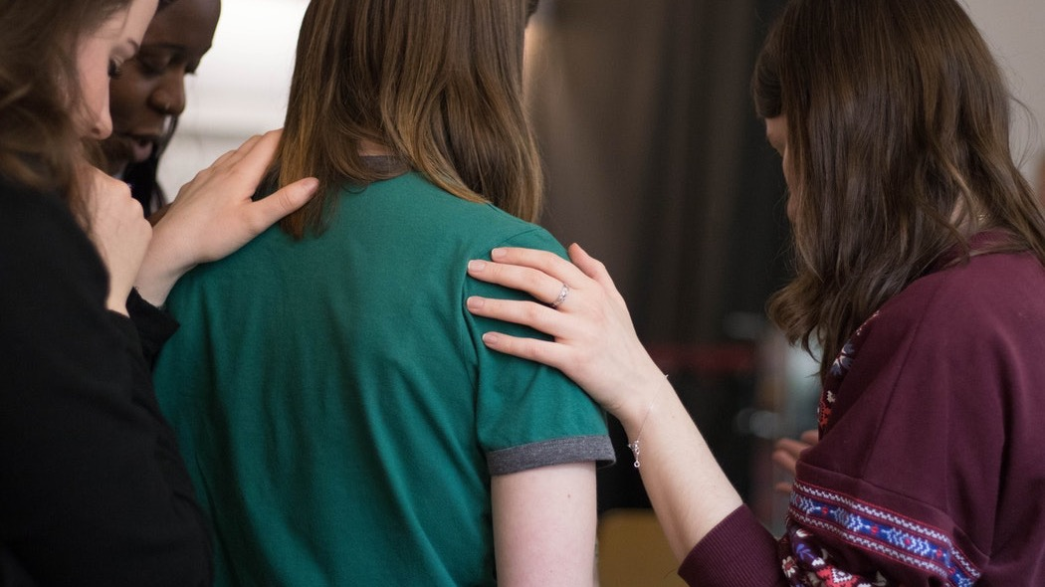
A KÖVETKEZMÉNYEK
61. Vers 3. eset
A tanítványság következménye, hogy szeretjük a családunkat, de nem engedjük, hogy beleavatkozzanak Isten iránti szeretetünkbe és elvegyék vágyunkat, hogy az Ő parancsolatainak engedelmeskedjünk.
Notes:
A tanítványság következményei
61. Vers
3. eset: A 61. igeversben újabb ember szeretné Jézust követni. Ám lelke megosztott, mert vissza akar menni, szeretteitől elbúcsúzni.
A férfi látszólag egyszerűen közölni akarja családjával döntését, hogy követi Jézust, majd búcsút mondani nekik. Alaposabb tanulmányozás során azonban kiderül, hogy időre van szüksége ügyei rendbetételére. Vagyis szeretné, ha előbb bizonyos feltételek teljesülnének. Ha hazamegy elbúcsúzni, a többiek esetleg rossz irányba befolyásolhatják döntését. Módjában lesz meghallgatni és megfontolni mások véleményét is. Vagy esetleg túl elfoglalt lesz és elbizonytalanodik, hogy visszatérjen-e Jézushoz. A tanítványság következménye, hogy szeretjük a családunkat, de nem engedjük, hogy beleavatkozzanak Isten iránti szeretetünkbe és elvegyék vágyunkat, hogy az Ő parancsolatainak engedelmeskedjünk.
Sokan vágynak követni Jézust, de túl sok akadály áll útjukban, amiket valójában soha nem győznek le. Bármilyen ésszerű is az indok, amely késlelteti őket Jézus azonnali követésében, valaki, vagy valami fontosabb számukra, mint Krisztus. Ezért azt mondjuk az Úrnak, hogy követni fogjuk, majd hozzáteszünk egy DE-t is. Vagy felajánljuk, hogy követjük Őt, de ELŐBB még el kell intéznünk valamit.
Az elhívottak közül sokan megígérik, hogy követik Jézust, de csak kevesen hűek ígéretükhöz. Vágyhatunk rá, hogy ragaszkodjunk ígéretünkhöz, ám az élet zajló hullámai gyakran elsodorhatnak ettől. Ki az közülünk, aki ne tett volna szilárd elhatározással valamilyen ígéretet, csak hogy rádöbbenjen, már meg is szegte azt?
Sok, más felekezetből megtért állítólagos keresztény veszett el azért, mert családtagjaik lelki befolyása visszatartotta őket Krisztus követésétől. A Biblia kijelentése ez ügyben egyértelműen világos: Istennek kell engednünk, inkább, mint embernek.

Slide 24

MÁTÉ 19:16-22
¹⁶És ímé hozzá jövén egy ember, monda néki: Jó mester, mi jót cselekedjem, hogy örök életet nyerjek?
¹⁷Ő pedig monda néki: Miért mondasz engem jónak? Senki sem jó, csak egy, az Isten. Ha pedig be akarsz menni az életre, tartsd meg a parancsolatokat.
Notes:
Jézus mondásainak többsége túl keményen hangzik, mert sokat követelnek hallgatóitól. Jézus mindig a teljes valónkat kéri, és mindenünkre igényt tart. Nincsenek félmegoldások. Elég gyakran többet kér tőlünk, mint amit szívesen hajlandók lennénk elengedni. Tegyünk jelzőt Lukács 9. fejezetéhez és térjünk vissza Máté 19. fejezetéhez. Lássuk a 16-22 igeverseket, ahol a gazdag ifjú történetét ismerhetjük meg.
Máté 19:16-22
¹⁶És ímé hozzá jövén egy ember, monda néki: Jó mester, mi jót cselekedjem, hogy örök életet nyerjek?
¹⁷Ő pedig monda néki: Miért mondasz engem jónak? Senki sem jó, csak egy, az Isten. Ha pedig be akarsz menni az életre, tartsd meg a parancsolatokat.

Slide 25
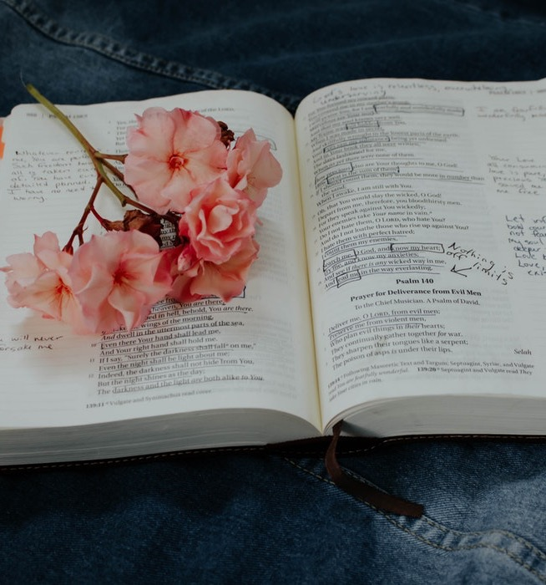
MÁTÉ 19:16-22
¹⁸Monda néki: Melyeket? Jézus pedig monda: Ezeket: Ne ölj; ne paráználkodjál; ne lopj; hamis tanúbizonyságot ne tégy;
¹⁹Tiszteld atyádat és anyádat; és: Szeresd felebarátodat, mint tenmagadat.
Notes:
Máté 19:16-22
¹⁸Monda néki: Melyeket? Jézus pedig monda: Ezeket: Ne ölj; ne paráználkodjál; ne lopj; hamis tanúbizonyságot ne tégy;
¹⁹Tiszteld atyádat és anyádat; és: Szeresd felebarátodat, mint tenmagadat.

Slide 26
MÁTÉ 19:16-22
²⁰Monda néki az ifjú: Mindezeket megtartottam ifjúságomtól fogva; mi fogyatkozás van még bennem?
²¹Monda néki Jézus: Ha tökéletes akarsz lenni, eredj, add el vagyonodat, és oszd ki a szegényeknek; és kincsed lesz mennyben; és jer és kövess engem.
²²Az ifjú pedig e beszédet hallván, elméne megszomorodva; mert sok jószága vala.
Notes:
Máté 9:16-22
²⁰Monda néki az ifjú: Mindezeket megtartottam ifjúságomtól fogva; mi fogyatkozás van még bennem?
²¹Monda néki Jézus: Ha tökéletes akarsz lenni, eredj, add el vagyonodat, és oszd ki a szegényeknek; és kincsed lesz mennyben; és jer és kövess engem.
Máté apostol azzal folytatja, hogy bemutatja nekünk a fiatalember tragikus válaszát a kegyelem meghívására:
²²Az ifjú pedig e beszédet hallván, elméne megszomorodva; mert sok jószága vala.

Slide 27
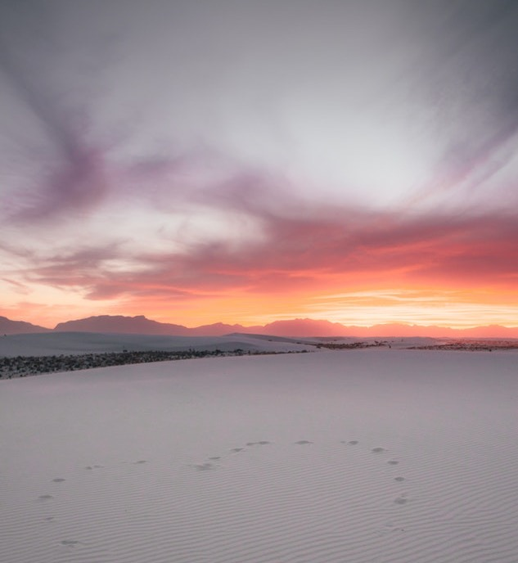
A KÖVETKEZMÉNYEK
A tanítványság következménye, a parancsolatok megtartása, DE mindig Krisztus által.
Isten törvényének betartása Isten nélkül, egészen más dolog.
Notes:
Engem kövessetek!
Ebből a történetből is láthatjuk, hogy a törvény engedelmes betartása Jézus követése nélkül, és az Ő követése két különböző dolog. A tanítványság egyik következménye a parancsolatok megtartása, de mindig Krisztus által.
Isten törvényének betartása Isten nélkül, egészen más dolog.

Slide 28
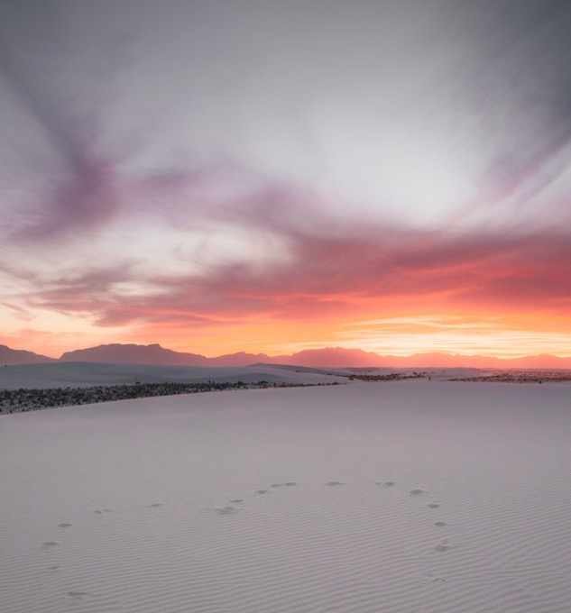
A KÖVETKEZMÉNYEK
„Valaki az eke szarvára veti kezét, és hátra tekint, nem alkalmas az Isten országára.” (Lukács
„A kétszívű, a minden útjában állhatatlan ember.” (Jakab 1:8).
Notes:
Jézust követve NE nézzünk hátra!
Térjünk vissza a Luk 9:62 igevershez! Jézus itt közismert szólás-mondást használ egy mély lelki igazság értelmezésére. Nagyon figyelmesen kell hallgatnunk: „És monda néki Jézus: Valaki az eke szarvára veti kezét, és hátra tekint, nem alkalmas az Isten országára.” Mit is jelent az eke szarvára tenni a kezünket? Ez a közmondásos kifejezés azt jelenti, hogy valamilyen munkába kezdünk, üzleti vállalkozásba fogunk, vagy felelősséget vállalunk valamilyen ügyben. Azt is magába foglalja, hogy ha sikeresek szeretnénk lenni abban a vállalkozásban, mindig előre kell tekintenünk és sohasem visszanézni.
Egyes esetekben előfordulhat, hogy megbánással tekintünk vissza, hogy bárcsak ne vállaltunk volna el valamit. Lelki értelemben annyira teljes szívvel azonosulnunk kell tanítványságunkkal, hogy soha ne tekintsünk vissza megbánással.
Krisztus figyelmeztet bennünket, hogy a visszatekintés kizárhat bennünket Isten országából. Ezt mondja: „Emlékezzetek Lót feleségére! Valaki igyekezik az ő életét megtartani, elveszti azt, és valaki elveszti azt, megeleveníti azt.” Lót felesége nem volt elkötelezett az angyal követésére. Szíve még mindig Szodomában volt. Amikor hátranézett, sóbálvánnyá változott. (1Móz 19:26).
Erről az előhaladás és visszatekintés közötti ingadozásról Jakab a következőket írja: „A kétszívű, a minden útjában állhatatlan ember.” (Jakab 1:8).

Slide 29

„Bizodalmad legyen az Úrban teljes elmédből; a magad értelmére pedig ne támaszkodjál.”
(Péld 3:5)
ŐBENNE BÍZZUNK!
Notes:
Hasonlóképpen, ha a világi vágyainkkal jövünk Krisztushoz, és nem vagyunk hajlandók feladni azokat a dolgokat, amik Isten első helyre állításában akadályoznak bennünket, akkor nem vagyunk alkalmasak Isten országára. Az előrehaladásra kell figyelnünk, és engednünk Isten vezetésének, nem pedig visszatekinteni a családunkra, barátainkra, világi örömökre.
Határozatlanságunk következtében elbizonytalanodik Istenbe vetett hitünk és ez sokunkat kizárhat a mennyek országából. Ha azt mondjuk: „Követem, de előbb…”, azzal azt fejezzük ki, hogy félünk megbízni Istenben életünk és javaink tekintetében. Helyette olyan dolgokban bízunk, amik nem nyújtanak örök megváltást, mint például a javaink, a munkánk, a társadalmi helyzetünk, vagy a pénzünk.
A Péld 3:5 szerint: „Bizodalmad legyen az Úrban teljes elmédből; a magad értelmére pedig ne támaszkodjál.” Bár a szenvedés és a megaláztatás önmagában nem vezet üdvösségre, a Krisztusba vetett teljes bizalom szükségére irányítja figyelmünket.

Slide 30
A KÖVETKEZMÉNYEK
A TANÍTVÁNYSÁG EGYIK KÖVETKEZMÉNYE a hátratekintés lehetősége, hogy szem elől tévesztjük Jézust, elfelejtünk bízni benne és ezzel elveszítjük üdvösségünket.
Notes:
A valódi tanítványság
Hasonló gondolatot találunk a Zsid 10:38 igeversben is: „Az igaz pedig hitből él. És aki meghátrál, abban nem gyönyörködik a lelkem.” Pál azt fejezi ki ezzel, hogy csakis hit által élhetünk tanítványként, de veszélyeztetjük az üdvösségünket, ha eldobjuk hitünket.
A nagy prédikátor, Charles Spurgeon mondta: „Az Istenbe vetett bizalom megváltáshoz vezet, ha nem bízunk benne, az azt jelenti, hogy nincs is üdvbizonyosságunk.“ A tanítványság egyik következménye a hátratekintés lehetősége, hogy szem elől tévesztjük Jézust, elfelejtünk bízni benne és ezzel elveszítjük üdvösségünket.

Slide 31

A VALÓDI TANÍTVÁNYSÁG A KÖVETKEZŐKET KÖVETELI MEG TŐLÜNK:
Határozottan és készségesen válaszolni Jézus hívására —mert késlekedésnek nincs helye.
Engedelmesen követni Őt — még szenvedés és áldozatok árán is.
Teljes mértékben bízni az Úrban és tétovázás nélkül, hittel reagálni.
Az Úrral való kapcsolatot az első helyre tenni — a mindennapos imádkozást és Isten igéjének tanulmányozását is beleértve.
Megtagadni magunktól a világi örömöket, melyek az előretekintés helyett hátranézve visszahúznának.
Notes:
Ma délelőtt láthattuk, hogy a valódi tanítványság a következőket követeli meg tőlünk:
Határozottan és készségesen válaszolni Jézus hívására —mert késlekedésnek nincs helye.
Engedelmesen követni Őt — még szenvedés és áldozatok árán is.
Teljes mértékben bízni az Úrban és tétovázás nélkül, hittel reagálni.
Az Úrral való kapcsolatot az első helyre tenni — a mindennapos imádkozást és Isten igéjének tanulmányozását is beleértve.
Megtagadni magunktól a világi örömöket, melyek az előretekintés helyett hátranézve visszahúznának.
Bár bizonytalan az élet, ez az egy dolog biztos. Bármit is halmozunk fel, bármilyen világi nyereségért is dolgozunk oly keményen, egyik sem marad fenn. Mind-mind csak ideiglenes és az örökkévalóságban értéktelen lesz. Úgy elillan, mint a köd a felkelő nap melegétől. Éles ellentétben áll mindezzel, amit Jézus kínál nekünk: — örök élet a Mennyben és az újjáteremtett Földön. Végtelen korszakokon át együtt élhetünk majd Istenünkkel, ami mindennél többet ér, amit ez a világ adhat nekünk.

Slide 32

KÉRDÉSEK AZ ÖNVIZSGÁLATHOZ
Milyen kényelmi szempontot, vagy javakat helyezek az Úr elé az életemben?
Milyen kapcsolatok fontosabbak számomra a Krisztussal való kapcsolatomnál?
Kitől, vagy mitől függ jólétem és biztonságom?
Notes:
Kérdések az önvizsgálathoz
Végezetül vizsgáljuk meg életünket és tegyük fel magunknak a könyörtelen kérdéseket:
Milyen kényelmi szempontot, vagy javakat helyezek az Úr elé az életemben?
Milyen kapcsolatok fontosabbak számomra a Krisztussal való kapcsolatomnál?
Kitől, vagy mitől függ jólétem és biztonságom?
Jézusban kell bíznunk, mert semmi más módon nem lehetünk szeretett tanítvánnyá.
Örök igazság és nagyszerű üzenet áldását kaptuk, amit tovább kell adnunk a sóvárogva váró világnak. Jézus hívása: „Kövess engem!” - ma is szól mindnyájunkhoz. Emberek milliárdjai várnak az evangélium meghallására. Hajlandók vagyunk erőfeszítéseket tenni, feladni kényelmünket és mindent feláldozva tanítványokat gyűjteni az Úrnak?

Slide 33

ISTEN ÁLDJON MEG BENNÜNKET, AMINT ŐSZINTÉN IMÁDKOZUNK A SZENTLÉLEK KIÁRADÁSÁÉRT, AMI A VALÓDI TANÍTVÁNYSÁG MELLETTI ELKÖTELEZŐDÉSÜNKRE ADOTT VÁLASZ LESZ.
Notes:
Isten áldjon meg bennünket, amint őszintén imádkozunk a Szentlélek kiáradásáért, ami a valódi tanítványság melletti elköteleződésünkre adott válasz lesz.
—a szombati prédikáció vége—

